Slide 1
ANR - DIAMMONI : R&D Moniteur Faisceau en technologie diamant pour ARRONAX
Molle Robin

Slide 2
Sommaire
Le projet DIAMMONI
Le diamant en tant que chambre d’ionisation solide
Monitorage faisceau proton 68 MeV Cyclotron ARRONAX
Conclusions et Perspectives

Slide 3
Sommaire
Le projet DIAMMONI
Le diamant en tant que chambre d’ionisation solide
Monitorage faisceau proton 68 MeV Cyclotron ARRONAX
Conclusions et Perspectives

Slide 4
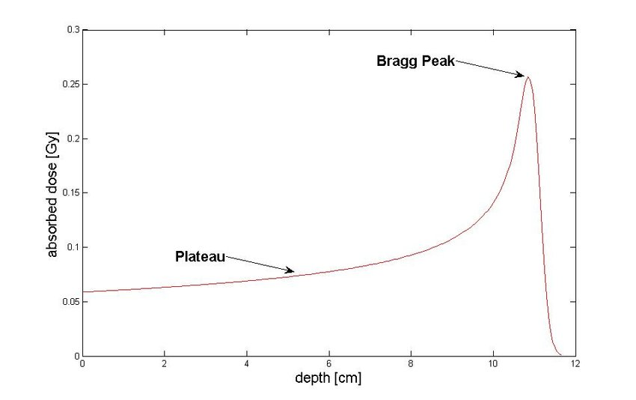
Le projet DIAMMONI en hadronthérapie et Flash thérapie proton
CONTRÔLE EN LIGNE EN HADRONTHERAPIE
Tumeur
Faisceau
d’ions
Tissus sains
FAISCEAUX PULSES
HAUTE INTENSITE
DIAMANT
Source : Experimental determination of absorbed dose to water in a scanned proton beam using a water calorimeter and an ionization chamber, S. Gagnebin,2010. URL : https://www.researchgate.net/publication/272623275_Experimental_determination_of_absorbed_dose_to_water_in_a_scanned_proton_beam_using_a_water_calorimeter_and_an_ionization_chamber
DIAMMONI
Source: The pulsing chopper-based system of the ARRONAX C70XP Cyclotron, Poirier et al., International Particle Accelerator Conference, 2019. URL https://doi.org/10.18429/JACoW-IPAC2019-TUPTS008

Slide 5
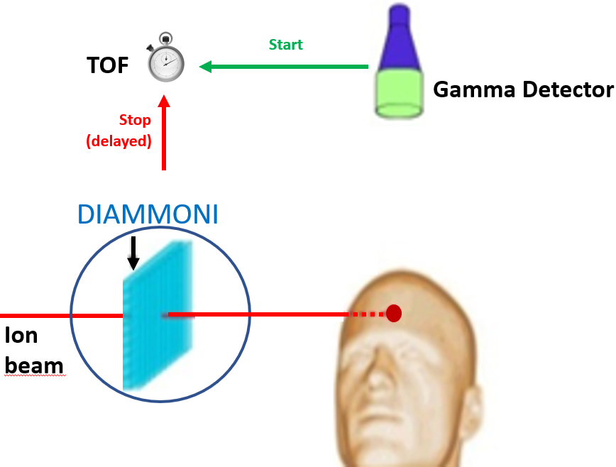
Le projet DIAMMONI et la Flash thérapie
CONTRÔLE EN LIGNE EN HADRONTHERAPIE
FAISCEAUX PULSES
HAUTE INTENSITE
DIAMANT
DIAMMONI

Slide 6
Le projet DIAMMONI : le détecteur
Les objectifs sont :
Développer un détecteur diamant pour monitorage faisceau
Intensité, profil, comptage dans le bunch et dans le train
Deux modes de fonctionnement distincts :
Bunch Counting : mode continu, à faible intensité $⇒$entre 1 et 100 particules par bunch, jusqu’à 200pA sur détecteur
Train Counting : mode pulsé, à haute intensité $⇒$ au-delà de 100 particules par bunch, jusqu’à 1µA sur détecteur

Slide 7
Sommaire
Le projet DIAMMONI
Le diamant en tant que chambre d’ionisation solide
Monitorage faisceau proton 68 MeV Cyclotron ARRONAX
Conclusions et Perspectives

Slide 8
Le diamant : chambre d’ionisation solide
Particule incidente
d = 150-500µm
$$\vec{E}\sim 1V/µm$$
$$V_{bias}$$

Slide 9
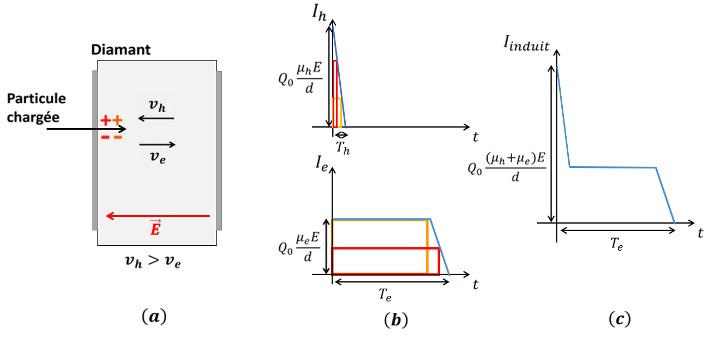
Le diamant : chambre d’ionisation solide
Tension
Particule non traversante
temps
Théorème de Shockley-Ramo
$$\boxed{I_{electrode}=q\vec{v_{i}}∙\vec{E_{w}}\sim q \vec{v_{i}}∙\frac{\vec{E}}{d\left\|\vec{E}\right\|}}$$

Slide 10
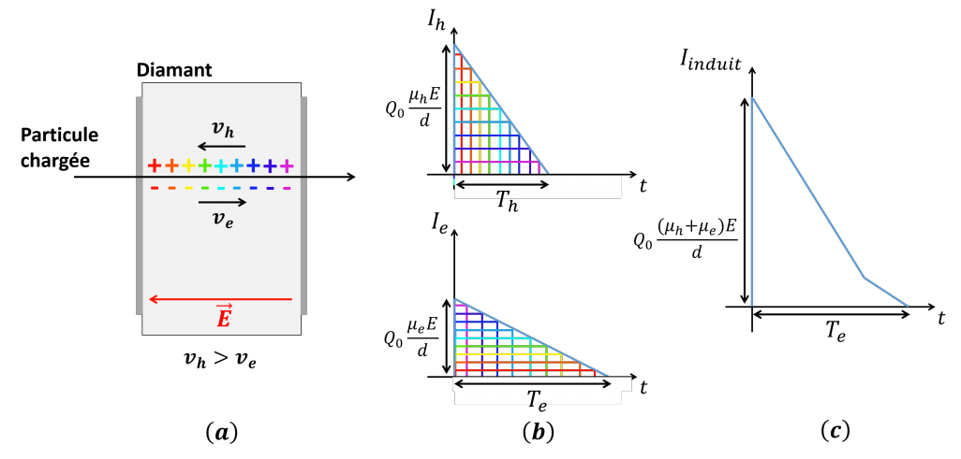
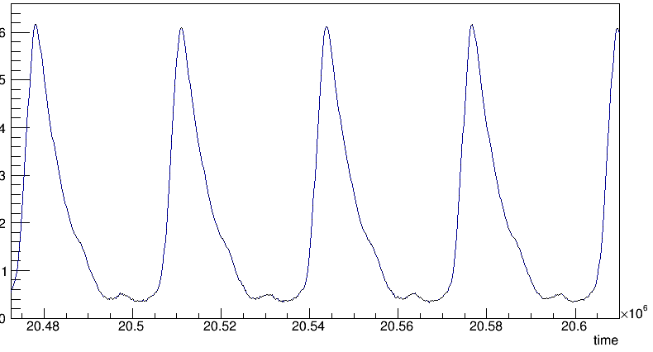
Le diamant : chambre d’ionisation solide
Tension
Particule traversante
temps
Tension (volts)
S. Curtoni : Développement d’un démonstrateur d’hodoscope faisceau en diamant pour le contrôle en ligne du parcours des ions en hadronthérapie, thèse de l’université Grenoble-Alpes, 2020. URL: https://tel.archives-ouvertes.fr/tel-03150715
Temps (µs)
Monocristallin – 150µm – 300nA

Slide 11
Le diamant : différents types de diamants
Monocristallin (sCVD)
Hétéroépitaxié
Polycristallin (pCVD)
Sans défauts
Qualité cristalline parfaite
Qualité du signal
Qualité intermédiaire
Collecte des charges inhomogène
Plus facile à produire
Coût
Surface maximale (>1cm²)
Qualité intermédiaire
Prix
Reproductible
Haute concentration en défauts
Qualité des signaux
Prix
Surface maximale (5x5mm²)
Vaissiere, Nicolas. (2014). Synthesis of high quality diamond film for the dosimeter realization in the radiotherapy domain. URL : https://www.researchgate.net/publication/278645736_Synthesis_of_high_quality_diamond_film_for_the_dosimeter_realization_in_the_radiotherapy_domain

Slide 12
Le diamant au LPSC
Matrice de 4 diamants monocristallins
Diamant métallisé face pleine avant et arrière
Fils de Bonding
Diamant métallisé
par pistes sur face avant
Diamant métallisé
Pleine plaque sur face arrière
Fils de Bonding
Diamant métallisé
par pistes orthogonales
sur faces avant et arrière

Slide 13
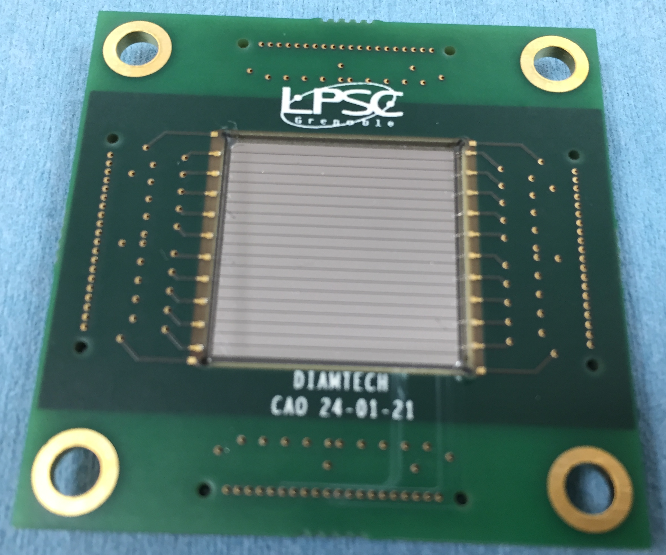
Le diamant au LPSC
1 diamant polycristallin
Diamant métallisé face pleine avant et arrière
Fils de Bonding
Diamant métallisé
par pistes sur face avant
Diamant métallisé
Pleine plaque sur face arrière
Diamant métallisé
par pistes orthogonales
sur faces avant et arrière

Slide 14
Sommaire
Le projet DIAMMONI
Le diamant en tant que chambre d’ionisation solide
Monitorage faisceau proton 68 MeV Cyclotron ARRONAX
Conclusions et Perspectives

Slide 15
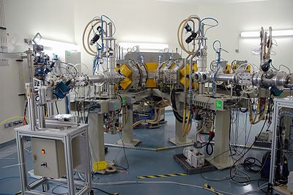
ARRONAX et le monitorage de faisceau
Cyclotron 70 MeV proton-deutérium-hélium
Intensité jusqu’à 20µA en sortie de faisceau
Mode pulsé avec des durées de trains dt et inter trains dit
Bunch : 4ns ON, 29ns OFF (f = 30,45 MHz)
Source: The pulsing chopper-based system of the ARRONAX C70XP Cyclotron, Poirier et al., International Particle Accelerator Conference, 2019. URL https://doi.org/10.18429/JACoW-IPAC2019-TUPTS008

Slide 16
Tests sous faisceaux pulsés à ARRONAX
3 différents types de diamants :
Monocristallin de 540µm épaisseur
Monocristallin de 150µm épaisseur
Polycristallin de 300µm épaisseur
Objectifs :
Marquer le début et la fin des trains
Comptage des particules dans les trains
Linéarité de la réponse du diamant en fonction de l’intensité et de la durée du train dt
Étude du vieillissement du diamant sous irradiation

Slide 17
Tests sous faisceaux pulsés à ARRONAX
Diamants
Source: The pulsing chopper-based system of the ARRONAX C70XP Cyclotron, Poirier et al., International Particle Accelerator Conference, 2019. URL https://doi.org/10.18429/JACoW-IPAC2019-TUPTS008
500V
0V
0V
500V
Carte QDC électronique
Charge to Digital Converter
Lecroy - Oscilloscope
Acquisition de données
Schéma à l’échelle
Photo Multiplicateur
Kapton
Collimateur 3mm diamètre
Chambre d’ionisation à air
Photo Multiplicateur Aluminium
Cage de Faraday
Cyclotron
Proton 68MeV
Diamants
286 mm
25 mm / 6mm
84 mm
53 mm
80 mm

Slide 18
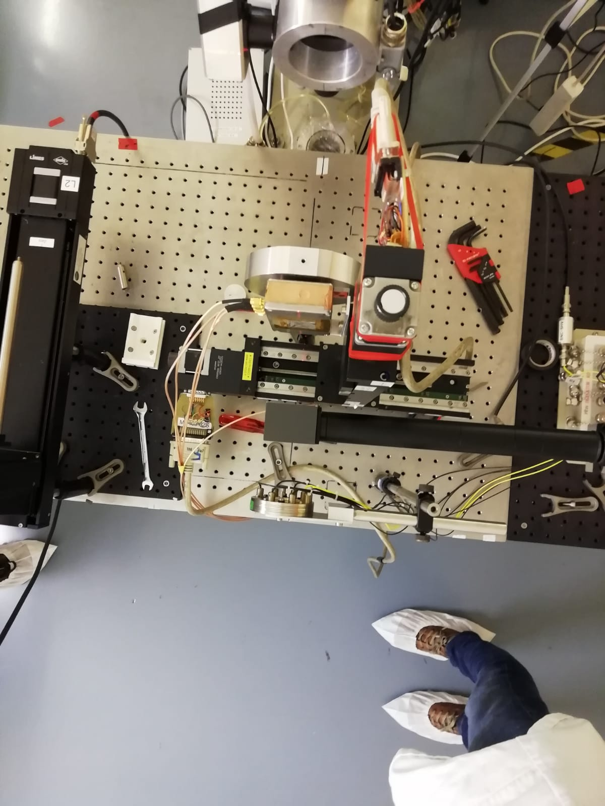
Tests sous faisceaux pulsés
Particules traversantes – proton 68MeV
Collimateur 3 mm
Diamant(s)
Sortie Faisceau
Collimateur 3 mm
PM Alu
Diamant(s)
Chambre Ionisation
PM Alu
Chambre Ionisation

Slide 19
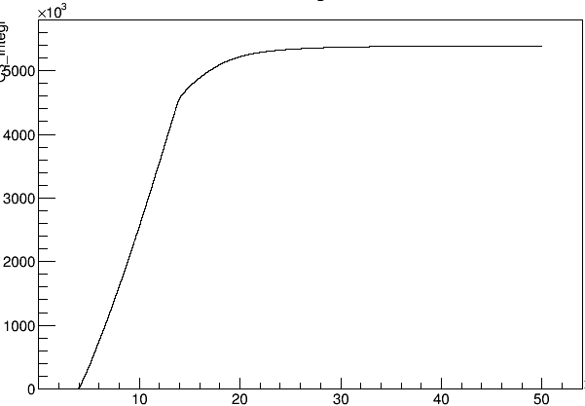
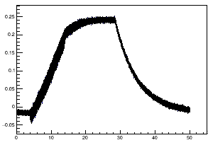
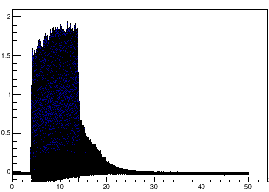
Etude du marquage temporel et de l’intégration dans le train
Volts-secondes
Intégrale par mon programme d’analyse
Signal temporel
Temps (en µs)
Tension (V)
Tension(en V)
Intégrale par la carte QDC du Service Electronique
10µs
Temps (en µs)
I = 10nA, dt = 10µs, dit = 1s
Temps (en µs)

Slide 20
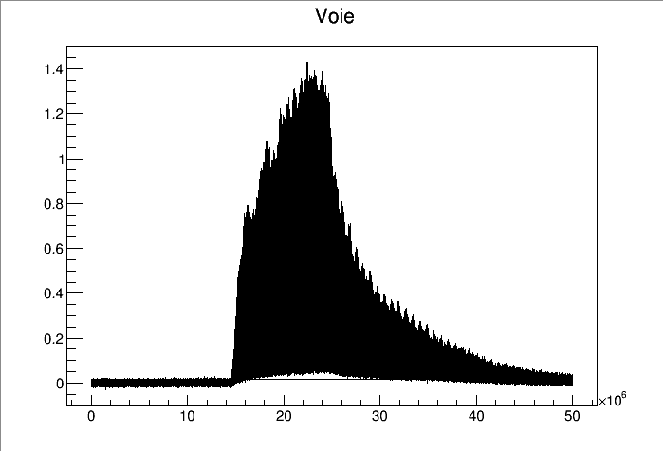
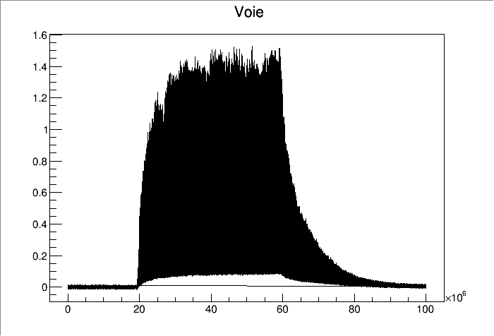
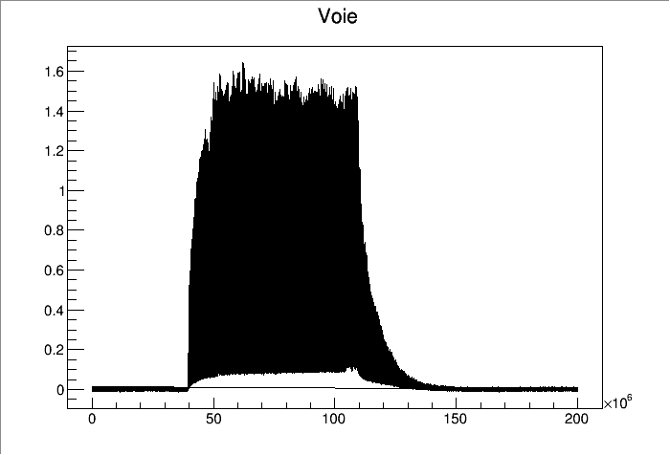
Différence entre les trains suivant le dt
Tension (volts)
Tension (volts)
Tension (volts)
Temps (µs)
Temps (µs)
Temps (µs)
60nA – Novembre 2021
sCVD 150µm
dt = 10µs
60nA – Novembre 2021
sCVD 150µm
dt = 40µs
60nA – Novembre 2021
sCVD 150µm
dt = 70µs
Queue de train identique et longue (visible sur une trentaine de microsecondes)
Temps de montée

Slide 21
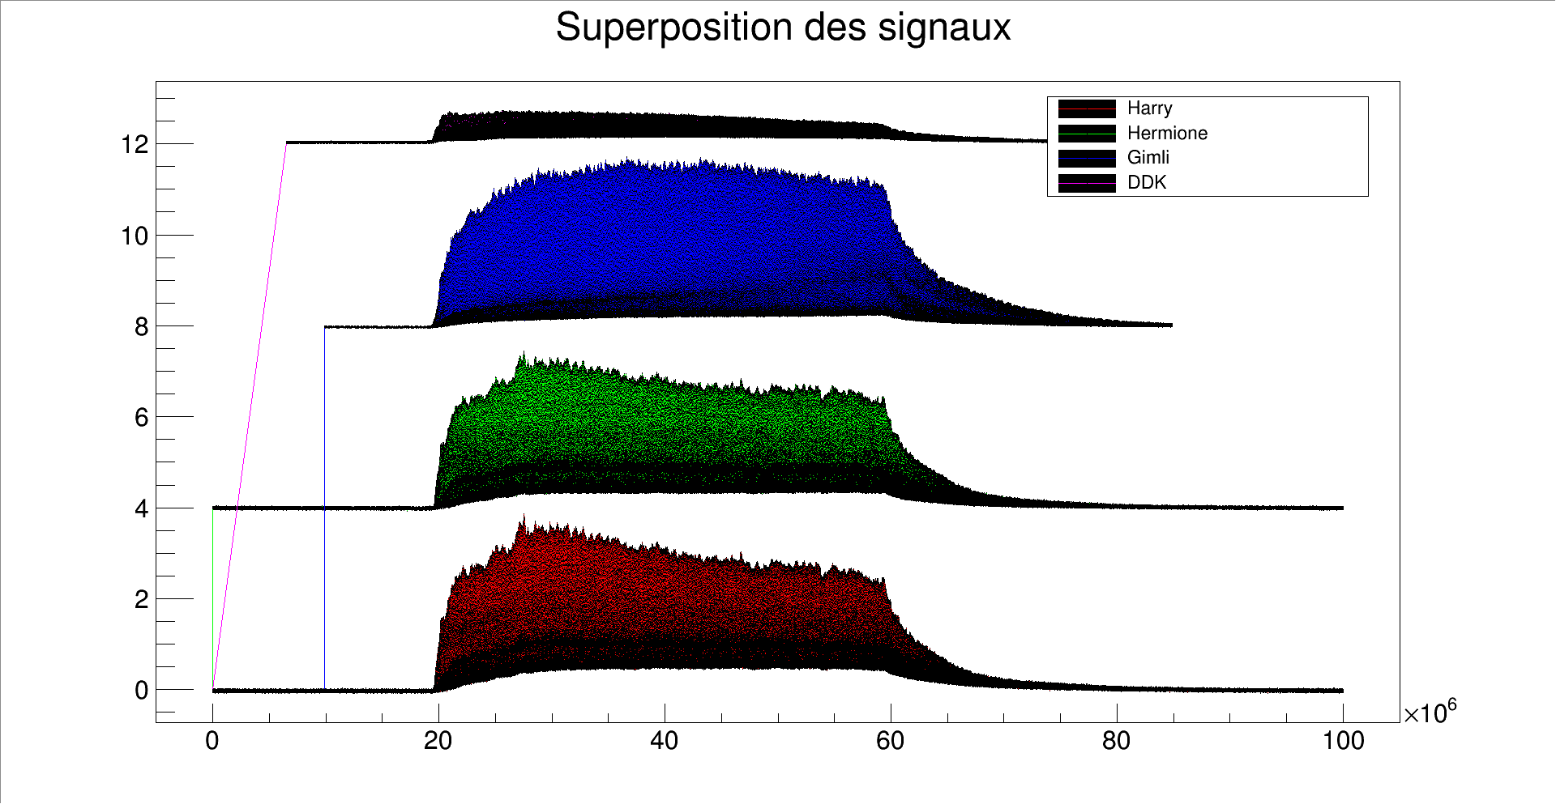
sCVD 540 µm
sCVD 540 µm
sCVD 150 µm
pCVD 300 µm
Différence entre les signaux bleu (mono aminci), et rouge-vert (mono épais) et noir (polycristallin):
Puller : bleu : 3,21 kV / rouge vert : 4,05 kV / noir : 2,5kV
Tension d’arc : bleu : 45,25 V / rouge vert : 28,9 V / noir : 80V
3h40 d’écart, avec fonctionnement pendant au moins 2h30

Slide 22
sCVD 540 µm
sCVD 540 µm
sCVD 150 µm
pCVD 300 µm
Ligne de base :
Renseignement sur le remplissage des pièges
En lien avec l’épaisseur et la polarisation du diamant

Slide 23
Différence entre les trains suivant le dt
Tension (volts)
Tension (volts)
Tension (volts)
Temps (µs)
Temps (µs)
Temps (µs)
60nA – Novembre 2021
sCVD 150µm
dt = 10µs
60nA – Novembre 2021
sCVD 150µm
dt = 40µs
60nA – Novembre 2021
sCVD 150µm
dt = 70µs
La ligne de base est dépendante :
de la qualité cristalline (pCVD/sCVD)
de l’épaisseur du diamant
La densité de défauts produits sous irradiation dans le diamant dépend de la fluence reçue et de l’épaisseur du détecteur
$⇒$ dépendance du temps d’établissement de la ligne de base du signal diamant dans le train
Nécessité d’un diamant aminci et surpolarisé pour un fonctionnement à haut flux

Slide 24
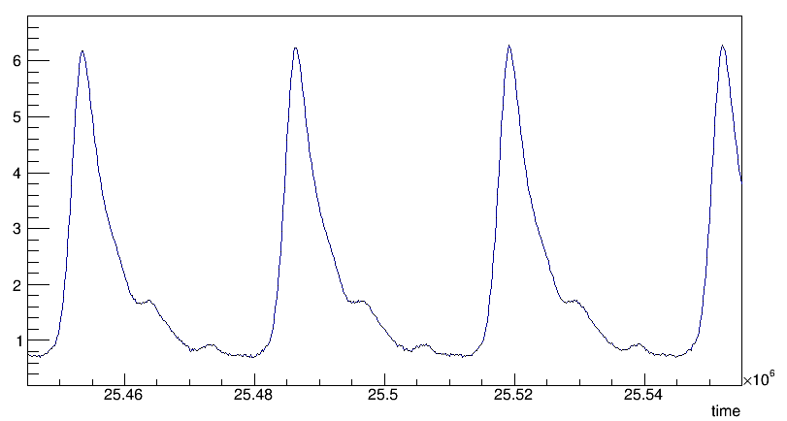
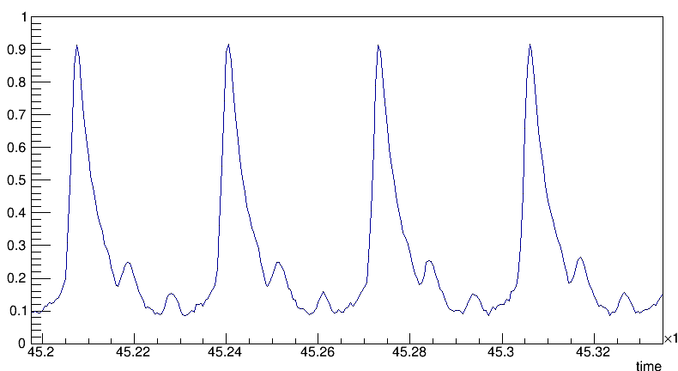
Monitorage faisceau diamant
300nA – sCVD 540µm
sCVD 540µm
Tension (volts)
300nA – pCVD 300µm
pCVD 300µm
Tension (volts)
Temps (µs)
300nA – sCVD 150µm
sCVD 150µm
Tension (volts)
Temps (µs)
Temps (µs)

Slide 25
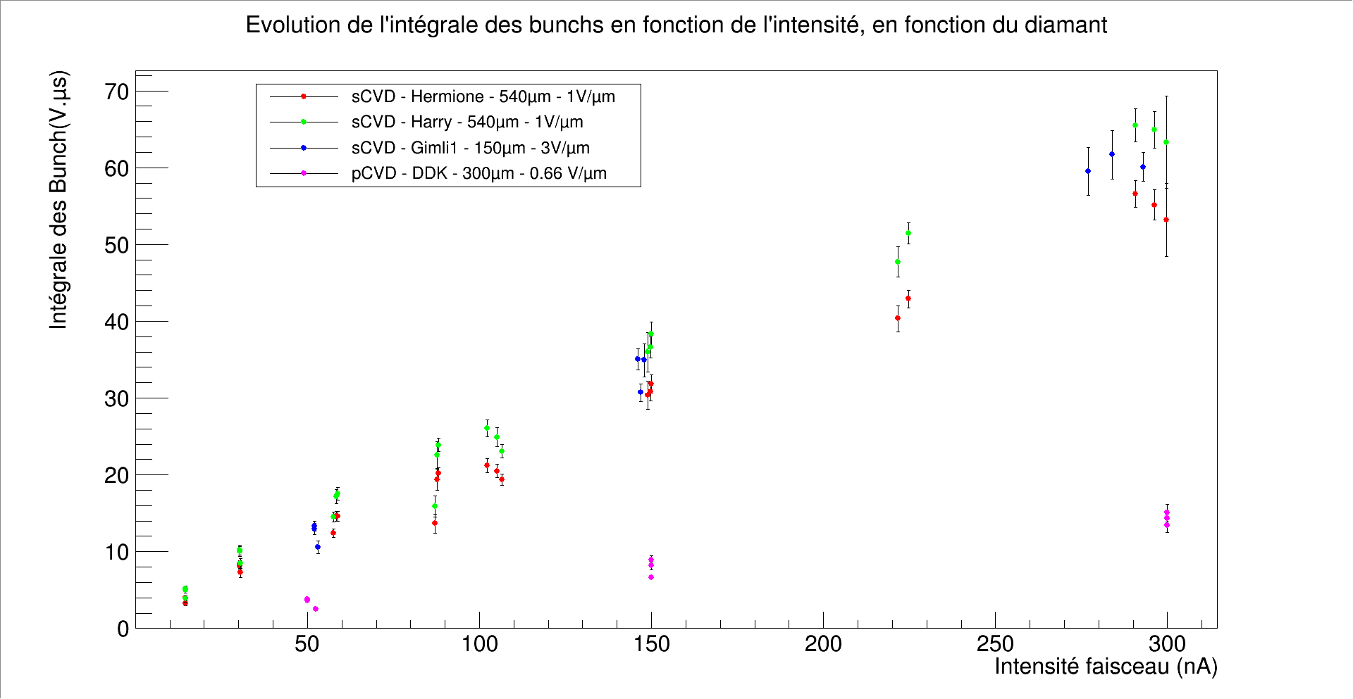
Résultat préliminaire
Chaque diamant a un comportement linéaire dans sa collecte des charges
Certains paramètres restent à étudier :
Effet de la surpolarisation
Effet avec l’épaisseur

Slide 26
Conclusion et perspectives
Développement de l’électronique en cours
Etude de l’impact des radiations sur le diamant
Démonstration de la linéarité de la réponse du diamant avec l’intensité (objectif : 1µA sur diamant)
Paramètres de l’étude :
La polarisation
L’épaisseur
La qualité cristalline
Etude avec ARRONAX de la forme des faisceaux (temporelle et spatiale)

Slide 28
BACK UP Slides

Slide 29
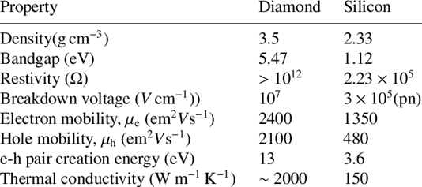
2) Le monitorage de faisceau en hadronthérapie
Le diamant comme solution technologique
Favorable pour les applications médicales en radiothérapie
Mais…
Cher
Reproductibilité de la qualité cristalline difficile à obtenir
Aspects liés à la collecte de charges encore à l’étude
Energie de déplacement (eV) 43 20
Metallisation of single crystal diamond radiation detectors 10.1051/epjconf/20123502003

Slide 30
Monitorage faisceau
sCVD – 540µm – Juillet 2021
Tension (volts)
Tension (volts)
I = 150nA
dt = 10µs
Observations de « rebonds » entre les bunchs
Temps (µs)
Temps (ns)
Tension (volts)
Tension (volts)
I = 10nA
dt = 10µs
Temps (µs)
Temps (ns)

Slide 31
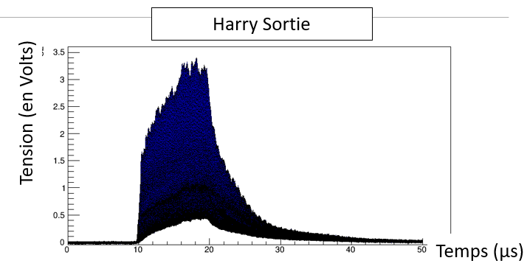
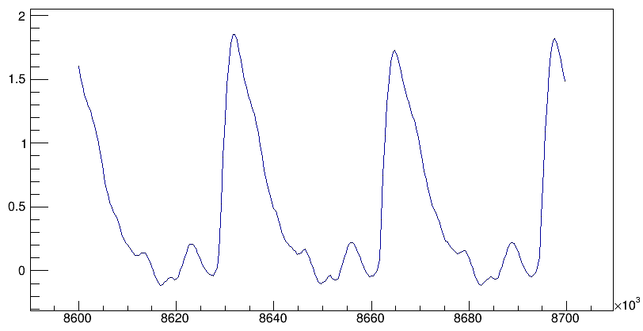
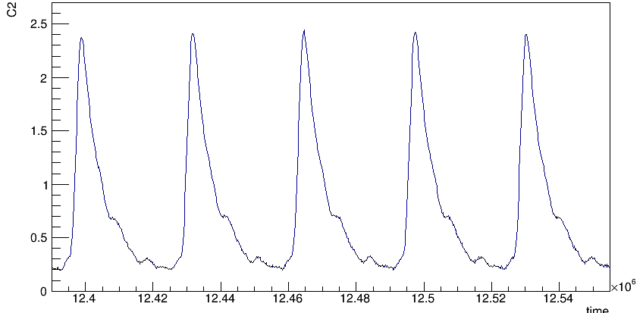
Tension (volts)
Temps (µs)
50 nA – dt=10µs – Juillet 2021 – sCVD 540µm
150 nA – dt=10µs – Novembre 2021 – sCVD 540µm
Tension (volts)
Tension (volts)
Temps (ns)
Temps (µs)

